Slide 1





LA JAURÍA
LA JAURÍA
LA JAURÍA
LA JAURÍA
LA JAURÍA
¡El líder se hace valer!
¡El líder se desorienta!
¡Hay un nuevo líder!
¡La jauría se acobarda!

Slide 2





LA JAURÍA
LA JAURÍA
EL TIEMPO
EL TIEMPO
LA JAURÍA
LA JAURÍA
Una raza orgullosa
¡Luchan entre ellos!
Amaina el viento.
Frio glacial.

Slide 3




EL TIEMPO
EL TIEMPO
EL TIEMPO
EL TIEMPO
LA JAURÍA
Un remanso de paz.
¡Tormenta!
Un nuevo amanecer…
¡Hielo quebradizo!

Slide 4





COMPAÑEROS
COMPAÑEROS
COMPAÑEROS
LA JAURÍA
COMPAÑEROS
Valor ante la adversidad
¡La fatiga hace estragos!
Todos somos uno.
¡Congelados!

Slide 5


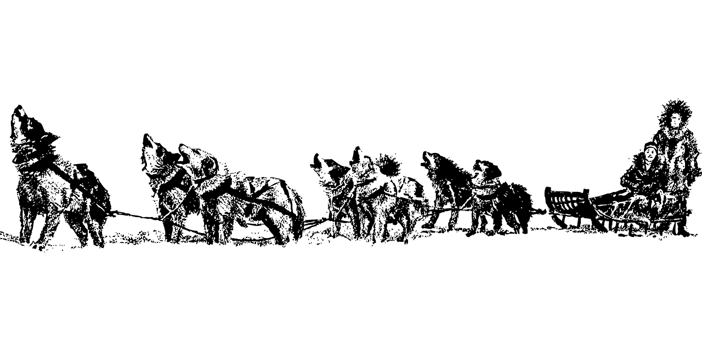

COMPAÑEROS
RESCATE
MUERTE
LA JAURÍA
COMPAÑEROS
LA JAURÍA
I
AM
LEGEND
Surge un héroe…
Conflictos en el grupo

Slide 6


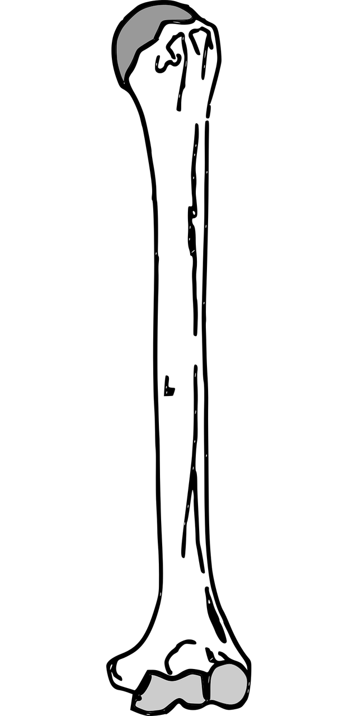

SUMINISTROS
SUMINISTROS
LA JAURÍA
SUMINISTROS
SUMINISTROS
Algo de caza…
Fardos perdidos.
Una reserva inesperada
La jauría necesita más…

Slide 7



SUMINISTROS
RESCATE
MUERTE
LA JAURÍA
SUMINISTROS
LA JAURÍA
I
AM
LEGEND
Gracioso tentempié.
Comida en mal estado.

Slide 8
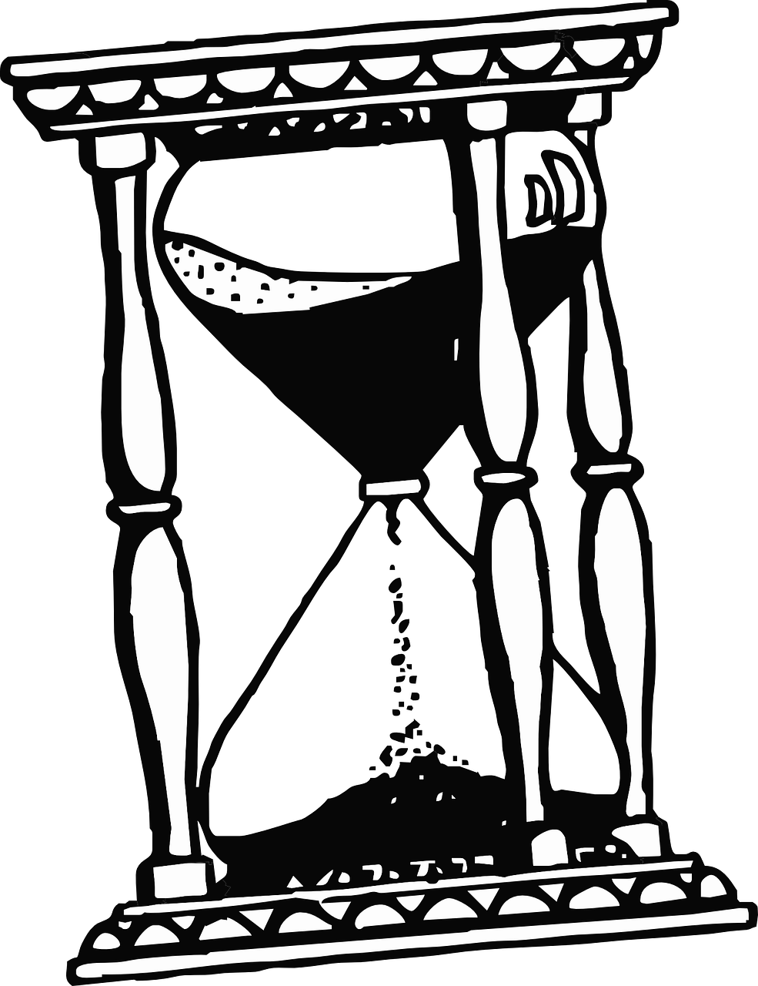


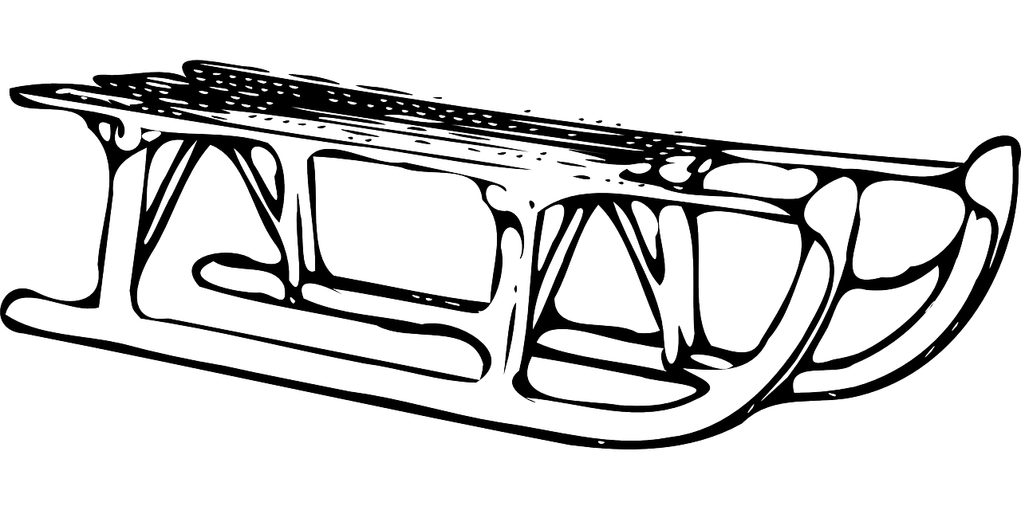
LA JAURÍA
EL PLAN
EL PLAN
EL PLAN
EL PLAN
¡Un timing perfecto!
Una rotura imprevista.
El equipo necesario.
¿Dónde está la ayuda?

Slide 9

SIN NOVEDAD
SIN NOVEDAD
SIN NOVEDAD
SIN NOVEDAD

Slide 10
SIN NOVEDAD
SIN NOVEDAD
SIN NOVEDAD
SIN NOVEDAD

Slide 11




EL PLAN
SUERTE
SUERTE
EL PLAN
LA JAURÍA
¡Justo a tiempo!
Los caballos mueren.
Las estrellas os guían.
¡Brújula rota!

Slide 12

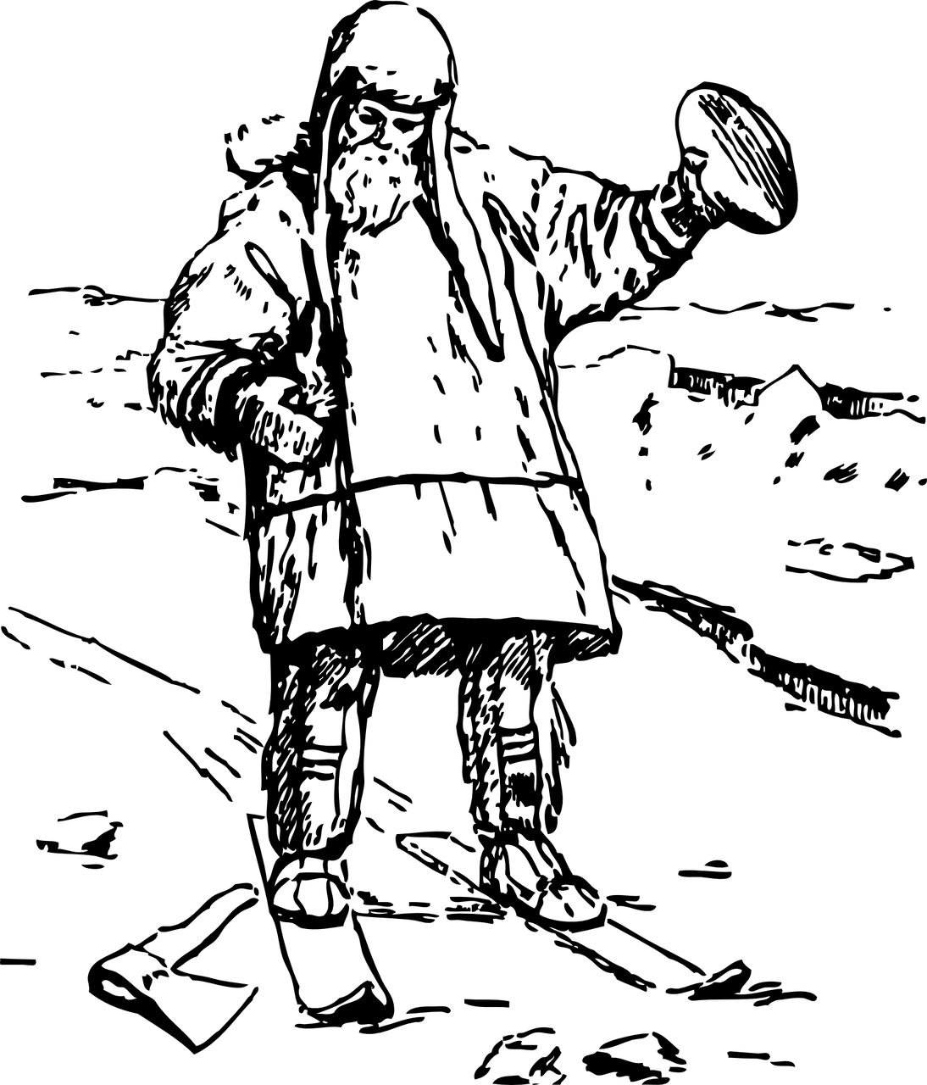
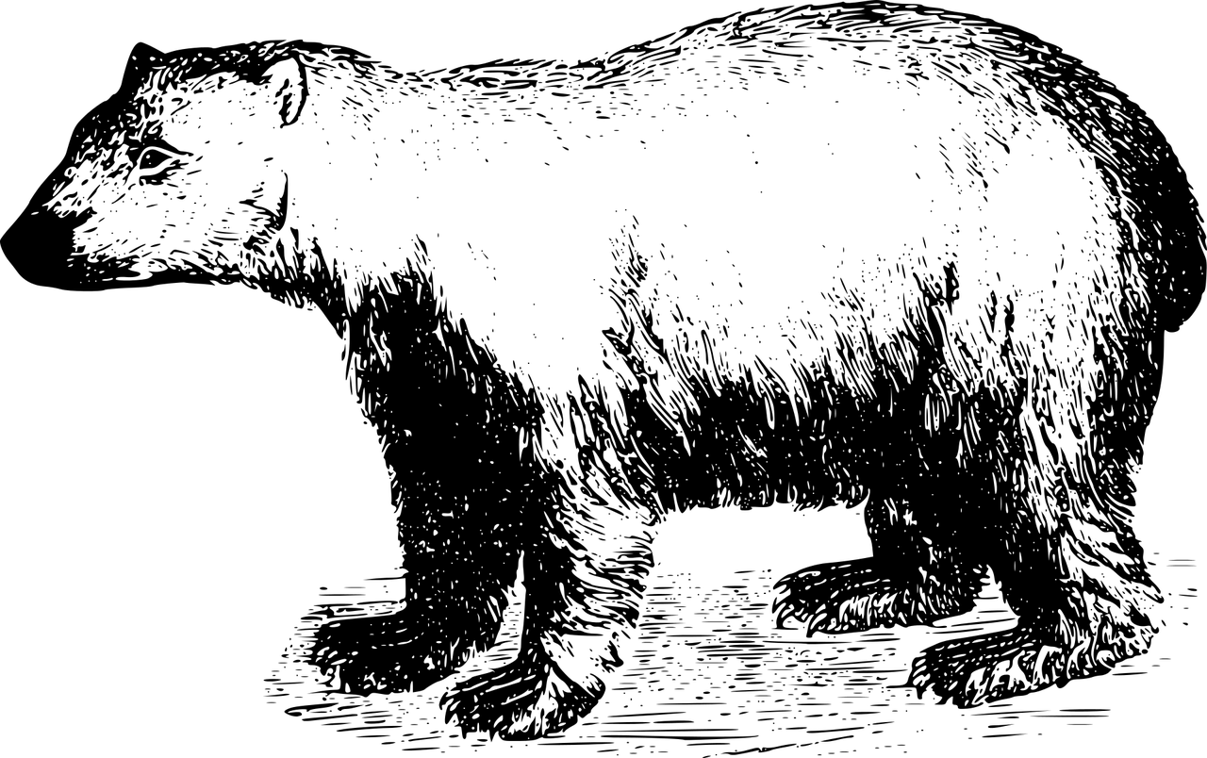

SUERTE
SUERTE
SUERTE
SUERTE
LA JAURÍA
¡Refugio!
¡Perdidos!
Un buen samaritano.
¡Oso polar!

